Slide 1
System V 共享内存
学号：SA13011042
姓名：周徐达

Slide 2
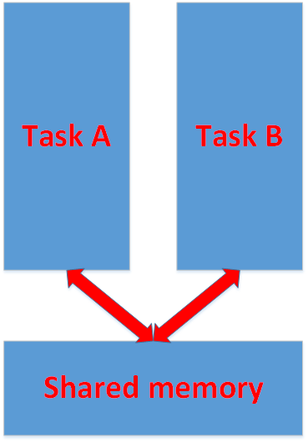

Slide 3
实验一 创建一个共享内存区
第一次讲实验，
讲得不好求轻拍

Slide 4
相关函数： int shmget （key_t key, size_t size, int shmflg）；
作用：创建一个新的共享内存区或者访问一个已存在的共享内存区；
key：用于创建共享内存区的键值
size：指定创建共享内存区的大小，单位是字节。
shmflg：指定创建或打开消息队列的标志和读写权限
返回值：创建成功后返回的描述符作为IPC的内部标识符使用。

Slide 5
相关函数： key_t ftok( const char * fname, int id )
作用：系统建立IPC通讯 （消息队列、信号量和共享内存） 时必须指定一个键值。通常情况下，该id值通过ftok函数得到
Fname：就是你指定的文件名（已经存在的文件名）
Id： 是子序号

Slide 6
相关函数： int shmctl (int shmid, int cmd, struct shmid_ds *buf);
shmid：共享内存区的标识符
cmd：对共享内存区控制操作的命令
IPC_SET按第三个参数buf所指定的内容，设置共享内存区的操作权限字段
IPC_STAT获取共享内存区的shmid_ds结构，存放到传入的第三个参数中
IPC_RMID从系统内核中删除该共享内存区
成功返回0，失败返回-1

Slide 7
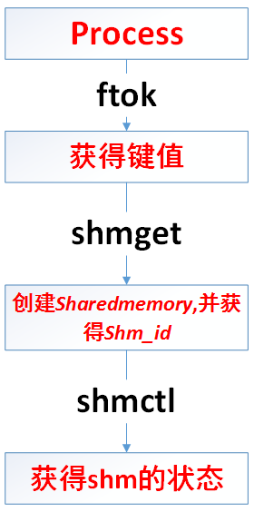

Slide 8
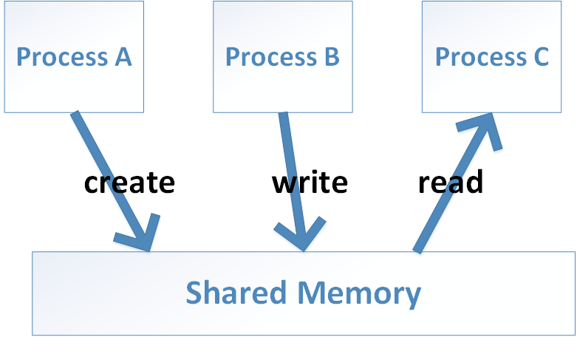
实验二 读写共享内存区

Slide 9
相关函数： void *shmat (int shmid, const void *shmaddr, int shmflg);
作用：用于将一个共享内存区连接到调用进程的地址空间中
shmid：打开的System V共享内存对象的标识符；
Shmaddr：共享内存区连接到调用进程的具体地址
shmaddr为空指针：连接的地址由系统内核决定，这是推荐的方法，具有可移植性
shmflg：一般该标志置为0。

Slide 10
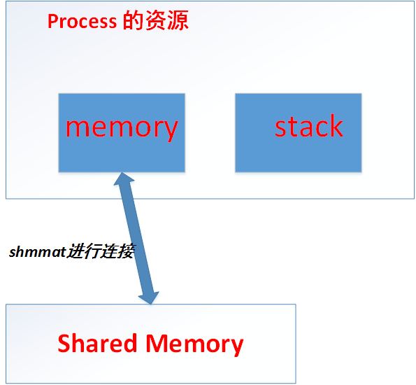

Slide 11
实验三 结合信号量读写内存区

Slide 12
参考资料： 1.http://blog.163.com/software_ark/blog/static/1756145942011822213121/ 2.http://blog.csdn.net/anonymalias/article/details/9955903

